Slide 1
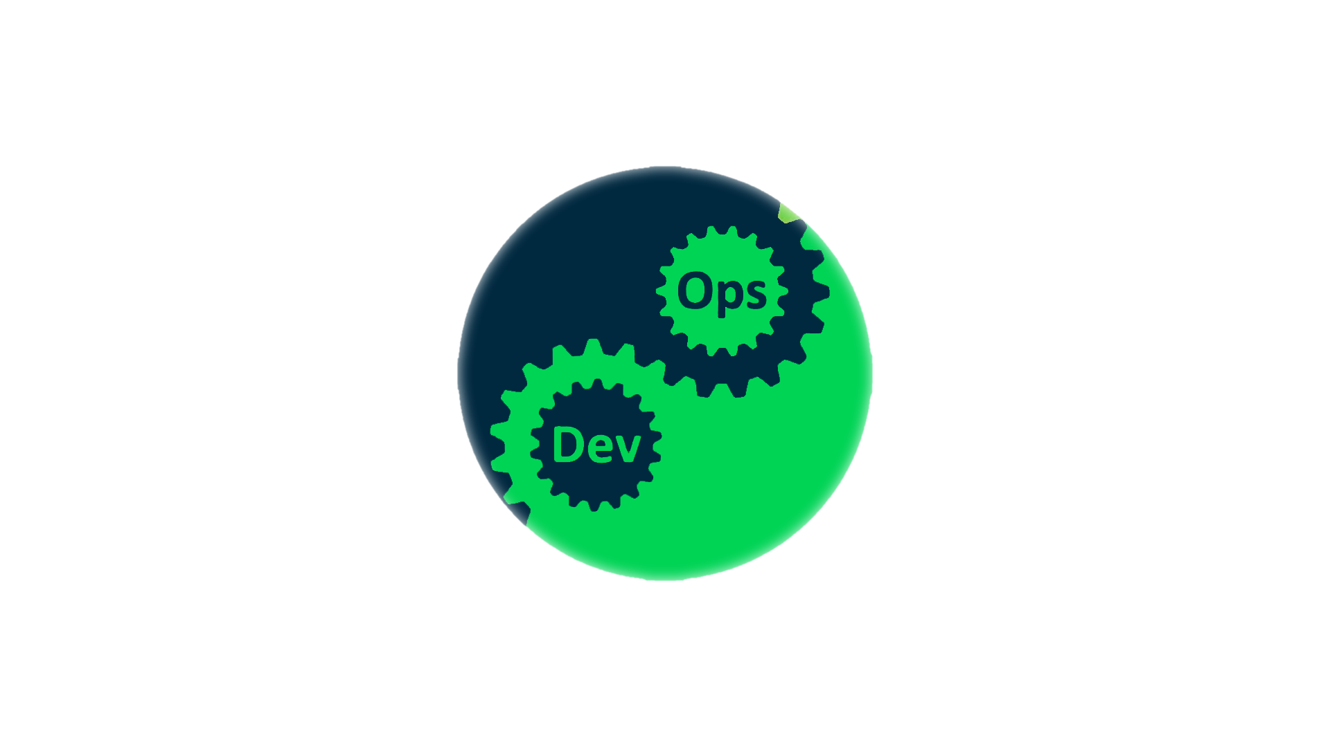
Development Operations
Что такое DevOps?
Основные области DevOps
История DevOps
Условные роли в DevOps
Что такое Visual Studio AppCenter?

Slide 2
Что такое DevOps?
DevOps — это методика, объединяющая специалистов,
процессы и технологии, которые имеют отношение
к разработке и ИТ, в пяти основных областях

Slide 3
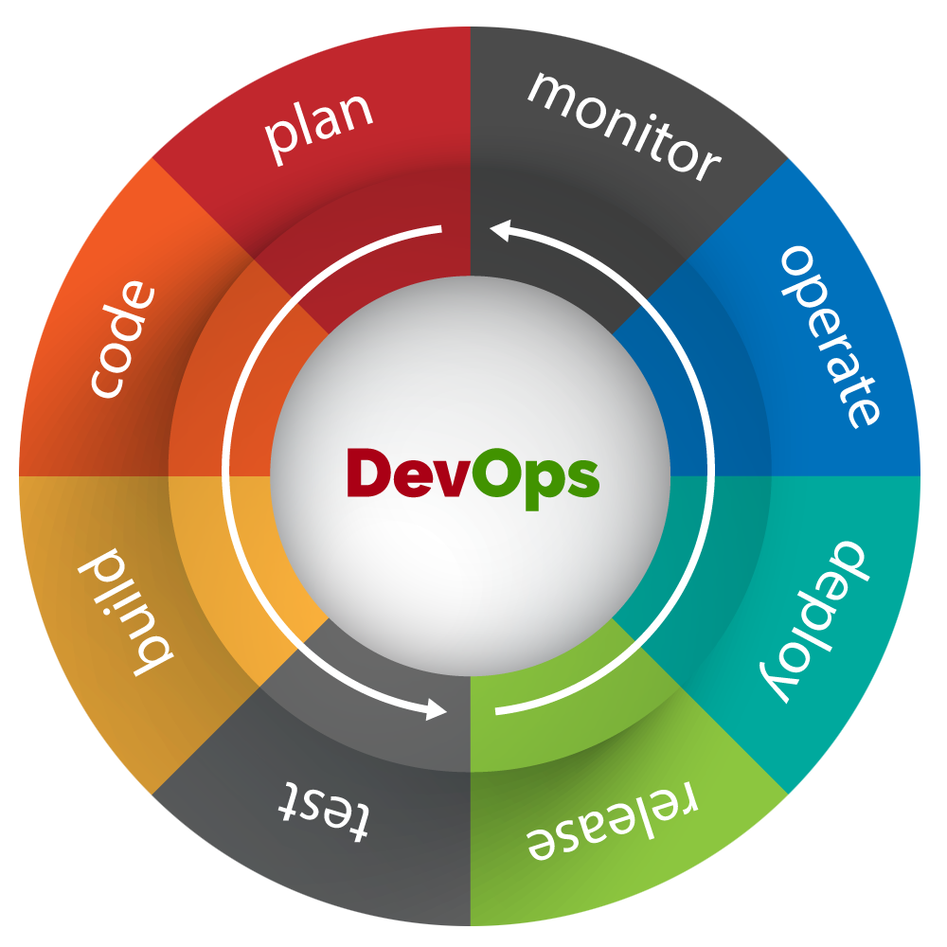
Основные области
Планирование и отслеживание
Разработка
Сборка и тестирование
Развертывание
Мониторинг и эксплуатация

Slide 4
История DevOps
DevOps != профессия. DevOps = культура.
Понятие DevOps возникло в 2008 г. и было призвано
решить накопившиеся проблемы во взаимодействиях
команд разработки и эксплуатации.
Из-за проблем могли сильно задерживаться релизы.
Релизы несли очень много изменений, поэтому было
тяжело понять в чем ошибки на продакшене.
DevOps был признан решить эти проблемы.

Slide 5
История DevOps
Цели:
Сокращение времени для выхода на рынок
Снижение частоты отказов новых релизов
Сокращение времени выполнения исправлений
Уменьшение количества времени на восстановления

Slide 6

Роли в DevOps
Build Engineer
Release Engineer
Automation Engineer
Security Engineer

Slide 7








AppCenter

Slide 8
Материалы
https://tproger.ru/curriculum/devops/
https://ru.wikipedia.org/wiki/DevOps
https://azure.microsoft.com/ru-ru/overview/devops/

